Slide 1
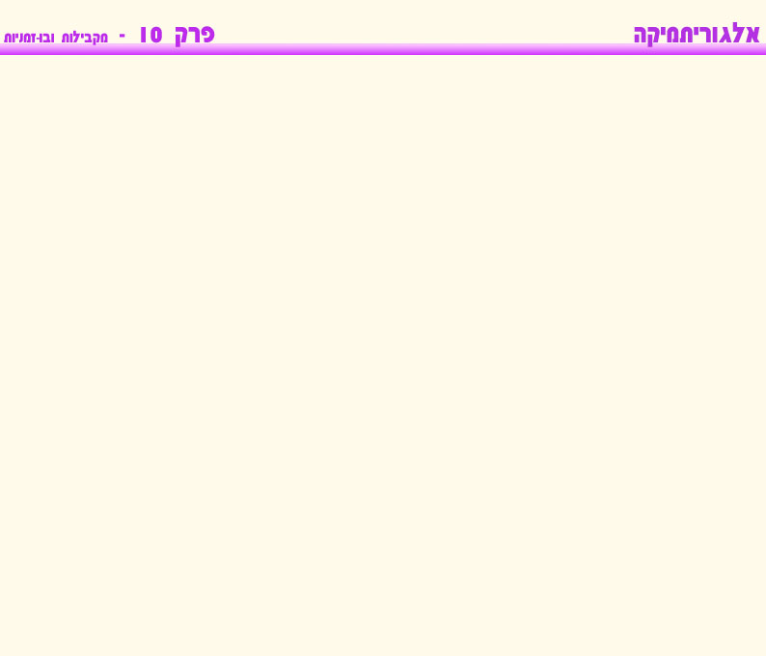
פרק 10
מקבילות ובו-זמניות
הוכן על ידי: רינת רוזנברג
ערך: אייל משיח

Slide 2
הקדמה
בפרק זה נאפשר עבודה של מספר מעבדים במקביל.
לא כל בעיה אפשר לפתור במקביל, ללא קשר לכמות האמצעים!

Slide 3
דוגמה
מציאת מינימום של n מספרים.
פתרון
נשתמש ב-n/2 מעבדים ונבנה עץ בינרי.
בכל אחד מהשלבים המעבד ה-i משווה את האיברים ה-2i וה-(2i-1) ומחזיר את הקטן מביניהם.
9
7
3
1
2
4
5
6
7
1
2
5
1
2
1
הזמן הנדרש: O(log n)

Slide 4

זמן מקבילי
הזמן הדרוש לצורך ביצוע החישוב במודל המקבילי
סיבוכיות הגודל:
מספר המעבדים הדרוש לצורך ביצוע החישוב במודל המקבילי
סיבוכיות המכפלה:
זמן מקבילי סיבוכיות הגודל
בדוגמה שראינו (מציאת מינימום במערך):
זמן מקבילי - O(log n)
סיבוכיות הגודל - n/2
סיבוכיות המכפלה - O(n log n)

Slide 5
משפט
תהי L בעיה.
אזי לכל אלגוריתם מקבילי עבור L, סיבוכיות המכפלה גדולה או שווה לחסם התחתון הסדרתי של הבעיה.
אחרת, ניתן היה להפוך את האלגוריתם לאלגוריתם סדרתי בעל זמן ריצה קטן מהחסם התחתון!

Slide 6
מודלים של מקביליות
אחד המודלים האפשריים של חישוב מקבילי הוא מודל ה-PRAM (Parallel Random Access Machine)
במודל זה יש לכל המעבדים זיכרון משותף, וכל אחד מהמעבדים יכול לגשת בכל נקודת זמן לכל מקום בזיכרון.
למודל ה-PRAM יש 3 גרסאות עיקריות:
CR-CW (Concurrent Read - Concurrent Write)
המעבדים רשאים לקרוא במקביל מאותו מקום בזיכרון וכן ניתן לכתוב במקביל לאותו מקום בזיכרון .
ER-EW (Exclusive Read - Exclusive Write)
אין אפשרות לגישה משותפת לזיכרון – לא לצורך קריאה ולא לצורך כתיבה.
CR-EW (Concurrent Read - Exclusive Write)
מותרת קריאה משותפת, אך רק מעבד אחד יכול לכתוב בו-זמנית לתא בזיכרון.

Slide 7
תזת החישוב המקבילי
1. תחת הנחות טבעיות, קיימת שקילות פולינומיאלית בזמן בין כל המודלים של מקבילות.
מסקנה
מחלקת הבעיות הניתנות לפתרון מקבילי בפרק זמן פולינומיאלי היא חסינה.
כלומר היא לא רגישה לשינוי במודל החישוב.
2. זיכרון סדרתי = זמן מקבילי
מקרה פרטי: כל בעיה הניתנת לפתרון סדרתי המשתמש אך ורק בכמות פולינומיאלית של מקום בזיכרון, ניתנת לפתרון מקבילי תוך פרק זמן פולינומיאלי, ולהפך.
Sequential-PSPACE = Parallel-PTIME

Slide 8
האם בעזרת מקבילות אפשר לפתור בעיות בלתי כריעות?
לא!
האם אפשר לפתור באמצעות אלגוריתם מקבילי בעיה שלמה ב-NP בזמן סביר?
כן, אך נזדקק למספר אקספוננציאלי של מעבדים.
האם אפשר לפתור באמצעות אלגוריתם מקבילי בעיה בלתי סבירה בזמן סביר?
שאלה זו עדיין פתוחה.

Slide 9



סבירות מקבילית
Nick’s Class - NC
מחלקת הבעיות שניתנות לפתרון בזמן פולי-לוגריתמי (O(log ^{k} n)),
באמצעות מספר פולינומיאלי של מעבדים.

Slide 10
שאלה 1
יהיו a_{n}) a₂ , a₃,…, A=(a₁, ו- b_{n}) b₂ , b₃,…, B=(b₁, שני וקטורים של מספרים ממשיים.
_{n}
נגדיר את המכפלה הפנימית של A ו-B באופן הבא: A• B=∑a_{i} · b_{i}
_{i=1}
א. כתבו אלגוריתם מקבילי מהיר ככל שתוכלו, המקבל שני וקטורים ומחשב את המכפלה הפנימית שלהם.
ב. מהי סיבוכיות הזמן המקבילית של האלגוריתם? מהו מספר המעבדים הדרוש לאלגוריתם? מהי סיבוכיות המכפלה של האלגוריתם?

Slide 11
פתרון
א. אלגוריתם לחישוב המכפלה הפנימית של שני הוקטורים:
(1) לכל i 1≤ i≤ n בצע במקביל:
(1.1) a_{i}· b_{i} c_{i} ←
(2) בצע חיבור במקביל של כל ה-c_{i}-ים. (בדומה למציאת המינימום בדוגמה).
ב. סיבוכיות הזמן: O(log n)
מספר המעבדים: n
סיבוכיות המכפלה: O(n log n)

Slide 12
שאלה 2
יהיו A ו-B שתי מטריצות בגודל n x n . נסמן A=(a_{ik}) ו- B=(b_{kj}).
מטריצת המכפלה C=A• B היא המטריצה C=(c_{ij}) שבה:
_{n}
C_{ij}=∑a_{ik} · b_{kj}
_{k=1}
עבור i=1,2,…,n ו- j=1,2,…,n. כלומר, האיבר c_{ij} במטריצה C מתקבל ע"י מכפלה פנימית של השורה ה-i של A והעמודה ה-j של B.
A
B
C
לדוג':
2
1
3
2
1
1
8
12
13
5
2
1
•
1
4
2
=
13
15
12
1
1
1
1
2
3
4
7
6

Slide 13
א. מהי סיבוכיות הזמן של אלגוריתם סדרתי נאיבי לכפל שתי מטריצות בגודל n x n?
O(n³)
ב. תארו אלגוריתם מקבילי לכפל מטריצות המשתמש ב- n² מעבדים. מהי סיבוכיות הזמן המקבילית של האלגוריתם?
המעבד p_{ij} (1≤ i,j≤ n) יחשב את c_{ij} בזמן O(n).
סיבוכיות הזמן המקבילית: O(n)
סיבוכיות המכפלה: O(n³)
ג. תארו אלגוריתם מקבילי לכפל מטריצות המשתמש ב- n³ מעבדים ורץ בזמן O(log n).
נחשב את c_{ij} ע"י n מעבדים בזמן O(log n). חישוב כל ה- c_{ij}-ים נעשה במקביל ולכן דרושים n³ מעבדים.

Slide 14
שאלה 3
נתון מערך A בגודל n. כל המספרים במערך שונים זה מזה.
תארו אלגוריתם מקבילי למיון המערך, המשתמש ב- n² מעבדים ורץ בזמן לוגריתמי.
רמז - האלגוריתם ישתמש ב-3 מערכים:
מערך M דו-ממדי ושני מערכים חד ממדים B ו-C:
דוגמה:
M
מערך עזר:
A
C
מערך הקלט:
מערך התוצאה:
7
5
8
9
B
מערך עזר:

Slide 15
פתרון
(1) לכל 1≤ i,j≤ n ,i,j בצע במקביל M[i,j]←0
(2) לכל 1≤ i,j≤ n ,i,j, i≠j בצע במקביל:
(2.1) אם A[i]>A[j] אז M[i,j]←1
(3) לכל i 1≤ i≤ n בצע במקביל:
(3.1) חשב את סכום האיברים בשורה i והצב את התוצאה ב-B[i]
(4) לכל i 1≤ i≤ n בצע במקביל: A[i] C[1+B[i]] ←
(5) החזר את המערך C.
סיבוכיות הזמן: O(log n)
סיבוכיות המכפלה: O(n² log n)

Slide 16
1
2
3
4
A
7
5
8
9
M
1
2
3
4
1
2
3
4
1
0
1
0
0
B
1
0
2
3
O(log n)
2
0
0
0
0
3
1
1
0
0
4
1
1
1
0
1
2
3
4
O(1)
C
5
7
8
9
O(1)

Slide 17
בו-זמניות מבוזרת ומתמשכת
כאן מדובר על מצב שבו כמה מעבדים פועלים בו-זמנית, ודרושה מידה מסוימת של תקשורת ביניהם.
המעבדים אינם נדרשים להשיג יחסי קלט/פלט מסוימים אלא להפגין התנהגות רצויה מסוימת לאורך זמן.
בעיית המקלחת המשותפת
בבית מלון קיימת מקלחת אחת המשותפת לכל הקומה.
רק אדם אחד יכול להתקלח בכל רגע נתון.
מגבלות גלובליות:
המקלחת.
משאב חיוני:
אף אחד לא יכול להתקלח.
מצבי קיפאון:
יש לפחות אדם אחד שלא מצליח להתקלח.
מצבי הרעבה:

Slide 18
בעיה זו נקראת בעיית המניעה ההדדית או בעיית הקטע הקריטי.
אסור שדברים "רעים" יקרו.
בטיחות
למשל:
אסור ששני מעבדים ימצאו בו-זמנית בקטעים הקריטיים שלהם.
צריך שדברים "טובים" יקרו בסופו של דבר.
חיוניות
למשל:
כל אחד מהמעבדים יוכל להיכנס בזמן כלשהו לקטע הקריטי.

Slide 19
בעיית המניעה ההדדית
נתונים N מעבדים.
על כל אחד מהם לבצע באופן מחזורי פעילויות פרטיות וקטעים קריטיים.
מחזור החיים של המעבד ה-i:
(1) בצע פעילויות פרטיות.
(2) בצע קטע קריטי.
הפתרון של פטרסון לבעיית המניעה ההדדית עבור שני מעבדים
נגדיר שלושה משתנים: z (משתנה משותף) x₁,x₂ (משתנים מבוזרים).
x₁,x₂ יכולים לקבל את הערכים כן או לא.
יכול לקבל את הערכים 1 או 2.z
x₁ , x₂ =לא z = 1
בתחילת הריצה:

Slide 20
פרוטוקול עבור P₂
פרוטוקול עבור P₁
(1) בצע את הפעולות הבאות שוב ושוב לנצח:
(1) בצע את הפעולות הבאות שוב ושוב לנצח:
(1.1) בצע פעילויות פרטיות עד שתרצה להיכנס לקטע הקריטי.
(1.1) בצע פעילויות פרטיות עד שתרצה להיכנס לקטע הקריטי.
(1.2) כןx₂← ;
(1.2) כןx₁←;
(1.3) 2z ← ;
(1.3) 1z ← ;
(1.4) חכה עד אשר לא=x₁ או z=1 (או שניהם);
(1.4) חכה עד אשר לא=x₂ או z=2 (או שניהם);
(1.5) בצע קטע קריטי;
(1.5) בצע קטע קריטי;
(1.6) לא x₂←.
(1.6) לא x₁←.
יש שמירה על בטיחות וחיוניות.

Slide 21
מה יקרה אם נחליף בין השורות 1.2 ו-1.3. האם אז ישמרו בטיחות וחיוניות? לא! נדגים מדוע לא:
פרוטוקול עבור P₂
פרוטוקול עבור P₁
(1) בצע את הפעולות הבאות שוב ושוב לנצח:
(1) בצע את הפעולות הבאות שוב ושוב לנצח:
(1.1) בצע פעילויות פרטיות עד שתרצה להיכנס לקטע הקריטי.
(1.1) בצע פעילויות פרטיות עד שתרצה להיכנס לקטע הקריטי.
(1.2) 2z ← .
(1.2) 1z ← .
2←
1←
(1.3) כןx₂← .
6←
(1.3) כןx₁←.
3←
(1.4) חכה עד אשר לא=x₁ או z=1 (או שניהם).
(1.4) חכה עד אשר לא=x₂ או z=2 (או שניהם).
4←
7←
(1.5) בצע קטע קריטי.
8←
(1.5) בצע קטע קריטי.
5←
(1.6) לא x₂←.
(1.6) לא x₁←.
אין שמירה על בטיחות!

Slide 22
סמפור Semaphore
זהו אובייקט המפקח באמצעות שתי פעולות על השימוש בקטעים קריטיים.
request(S)
פעולה אטומית המנסה להקטין את ערכו של S ב-1.
אם S>0 היא עושה זאת ללא הפרעה.
אחרת, היא מחכה עד שהערך יהפוך לחיובי.
release(S)
פעולה אטומית הגורמת להגדלת ערכו של S ב-1.

Slide 23
שימוש בסמפור לפתרון בעיית המניעה ההדדית
נאתחל את S להיות שווה ל-1 (סמפור בינארי).
הפרוטוקול של כל מעבד:
(1) בצע את הפעולות הבאות שוב ושוב לנצח:
(1.1) בצע פעילויות פרטיות עד שתרצה להיכנס לקטע הקריטי;
(1.2) request(S);
(1.3) בצע קטע קריטי;
(1.4) release(S) .
יש שמירה על בטיחות וחיוניות.

Slide 24
בעיית הפילוסופים הסועדים
סביב שולחן עגול מסובים n פילוסופים. כדי לאכול יש צורך ב-2 מזלגות.
אנו רוצים למנוע מצבי קיפאון )אף פילוסוף לא אוכל(
ומצבי הרעבה (חלק מהפילוסופים לא זוכים לאכול).

Slide 25
שאלה 4
נתון הפרוטוקול הבא עבור כל פילוסוף בבעיית הפילוסופים הסועדים:
(1) בצע פעולות חשיבה עד שתרצה לאכול;
(2) חכה עד אשר המזלג השמאלי מתפנה;
(3) אחוז במזלג השמאלי;
(4) חכה עד אשר המזלג הימני מתפנה;
(5) אחוז במזלג הימני;
(6) אכול ספגטי;
(7) הנח את המזלג השמאלי;
(8) הנח את המזלג הימני;
(9) חזור לשורה 1;

Slide 26
א. האם הפתרון עונה על דרישות הבעיה? אם לא - אילו דרישות עלולות לא להתקיים?
עלול להיווצר מצב של קיפאון אם כל הפילוסופים ירימו את המזלג השמאלי בו-זמנית.
ב. נשנה את הפרוטוקול באופן הבא: אם לאחר שהפילוסוף אוחז במזלג השמאלי המזלג הימני אינו פנוי, אז הפילוסוף מניח את המזלג השמאלי, מחכה פרק זמן כלשהו (לא קבוע וגם לא אקראי), ואז חוזר על התהליך.
האם כעת הפתרון נכון?
לא! עלול גם כן להיווצר קיפאון אם בכל מחזור כל הפילוסופים יחכו בדיוק אותו פרק זמן.

Slide 27
שאלה 5
נדון בפתרון לבעיית הפילוסופים הסועדים, אשר משתמש בסמפור בינרי S.
להלן הפרוטוקול עבור כל אחד מהפילוסופים:
(1) בצע פעולות חשיבה עד שתרצה לאכול;
(2) request(S);
(3) אחוז במזלג השמאלי;
(4) אחוז במזלג הימני;
(5) אכול ספגטי;
(6) הנח את המזלג השמאלי והימני;
(7) release(S);
(8) חזור לשורה 1;

Slide 28
א. מה צריך להיות ערכו ההתחלתי של S?
ב. הראו שהפתרון נכון, בפרט שלא יכול להיווצר מצב של קיפאון או הרעבה.
ג. מהו החיסרון הבולט של הפתרון?
פתרון
א. 1
ב. בכל פעם שפילוסוף יסיים לאכול, הוא ישחרר את הסמפור, והפילוסוף הבא יוכל לאכול. כך עד אשר כל הפילוסופים יאכלו.
ג. החיסרון הוא שבזמן נתון רק פילוסוף אחד יכול לאכול!

